Slide 1
Sprawozdanie z realizacji Mazowieckiego programu stypendialnego dla uczniów szczególnie uzdolnionych – najlepsza inwestycja w człowieka w roku szkolnym 2018/2019
Wykonanie: Amelia Kowalczyk
* numeracja slajdów odpowiada kolejnym działaniom w harmonogramie Indywidualnego planu rozwoju edukacyjnego ucznia

Slide 2
1.
We wrześniu 2018 roku przystąpiłam do egzaminu poziomującego w Szkole Języków Obcych – PERFECT, który składał się z dwóch części: grammar (sprawdzającej umiejętności i poziom znajomości gramatyki języka angielskiego) oraz speaking (ustalający poziom znajomości języka w praktyce, czyli umiejętność posługiwania się nim w rozmowie). Po ustaleniu wyników obydwu części przydzielono mnie do grupy na poziomie B1+.

Slide 3
2.
W okresie od drugiego października 2018 roku do jedenastego czerwca 2019 roku uczęszczałam na zajęcia z języka angielskiego w ramach kursu na poziomie B1+ w Szkole Języków Obcych – PERFECT. Podczas roku szkolnego rozwinęłam umiejętności:
posługiwania się językiem angielskim mówiąc płynnie i precyzyjnie (poprawienie wymowy)
słuchania i rozumienia tekstów w języku angielskim
czytania tekstów w języku angielskim
pisania prac w języku angielskim
zakresu słownictwa

Slide 4
3./4.
W październiku 2018 przygotowywałam się poprzez zajęcia dodatkowe, takie jak np. uczęszczanie do pozalekcyjne kółko chemiczne czy też zajęcia rozwijające umiejętności matematyczne, a także pracę własną do konkursów kuratoryjnych z chemii i z matematyki. Następnie wzięłam udział w tych konkursach. W listopadzie 2018 roku rozpoczęłam przygotowanie do konkursu kuratoryjnego z języka angielskiego. Moimi przygotowaniami do tego konkursu było uczestnictwo w dodatkowych zajęciach mających na celu specjalne przysposobienie do tego konkursu. Zajęcia odbywały się w szkole, przygotowywałam się również podczas zajęć w Szkole Języków Obcych – PERFECT.

Slide 5
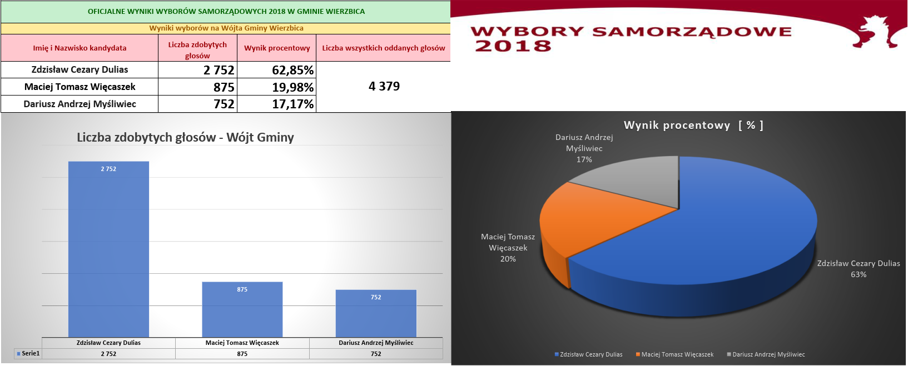
5.
W grudniu 2018 roku na terenie gminy Wierzbica odbyły się wybory samorządowe. Moim obowiązkiem jako podjęte do zrealizowania działania w ramach Indywidualnego planu rozwoju edukacyjnego była analiza tych wyborów i przygotowanie jej pod postacią wykresu, np. kolumnowego, czy też słupkowego.

Slide 6
6.
W lutym 2019 roku przystąpiłam do śród-semestralnego egzaminu z języka angielskiego – PET (Preliminary English Test), który jest jednym z najpopularniejszych egzaminów Cambridge ESOL.

Slide 7
7.
Kolejnym zaplanowanym działaniem było przeprowadzenie wywiadu w języku angielskim z native speakerem. Udało mi się to zrealizować w marcu 2019 r. a zapis nagrania zaprezentowałam na zajęciach z języka angielskiego w szkole.

Slide 8
8./9.
W kwietniu 2019 roku przygotowałam dokumentację potrzebną do podsumowania całego planu rozwoju – analizę, selekcję zebranych materiałów, które miały posłużyć jako przykłady realizacji ustalonych działań. Następnie w maju 2019 roku opracowałam tę prezentację multimedialną z wykonanego projektu, a w czerwcu 2019 roku upubliczniona została ona na stronie szkoły i także zaprezentowana przeze mnie na lekcji języka angielskiego.

Slide 9
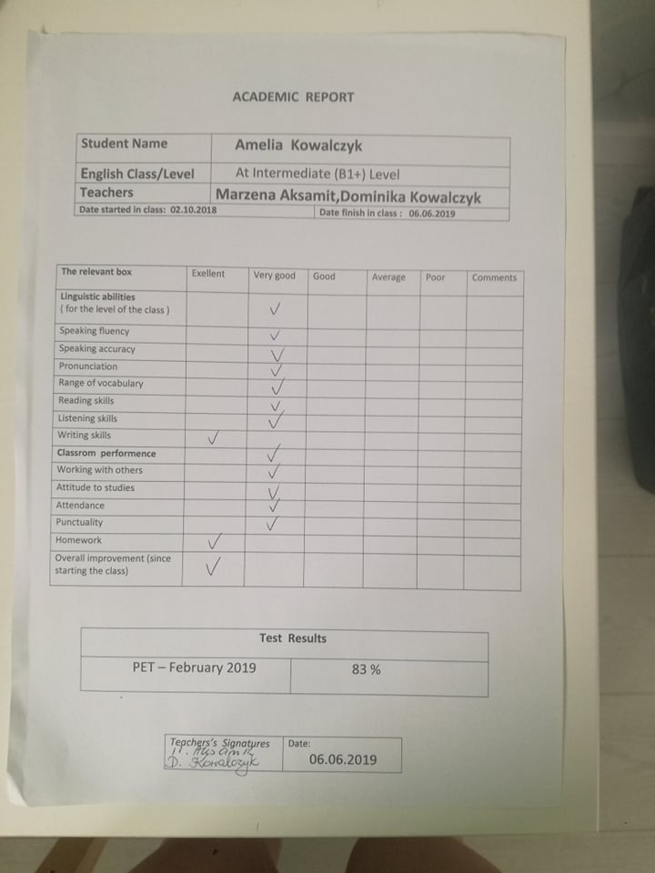
10.
Dnia 6-ego czerwca 2019 roku otrzymałam dyplom ukończenia kursu języka angielskiego na poziomie B1+.

